Slide 1
Thermal overload releni ishlatish o’rnatish kontaktlarni hosil qilish
Sistemani ximoyalash
Termal ximoya

Slide 2
Motor tez tez o’chirib yoqib ishlaydigan sxemalarida simlarni qizishi shu bilan birgalikda Mc ni qizishi sodir bo’ladi. Bu nimalarga olib keladi?
Magnit kontakt ichidagi cho’g’am kizib bir biriga yopishib qoladi.
MC ni ichidagi kontaktlar erib manbadan kelayotgan fazalardan birini o’tkazmay qo’yadi.
MC larni bir biriga ulashda ishlatiladigan similar uzilishi sodir bo’ladi
Bu xolatlardan qochish uchun biz Thermal overload relaydan foydalanamiz. Bu rele tempiraturaga asosan ishlaydi, yani tempiratura oshganda bu rele avtomatik tarzda sxemani manbaadan uzadi shu bilan sxema va elektr jixozlarini kuyishini oldini oladi.

Slide 3
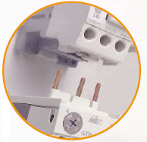
Yuqorida THR MC ga ulangan holati ko’rsatilagan

Slide 4
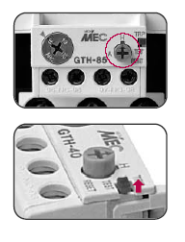
Yuqorida THR ni sozlash ko’rsatilgan

Slide 5
Bu rasmda THR MCga qanday ulanishi ko’rsatilgan

